Slide 1
Odborná praxe
Lucie Tomšíčková (26756)
Podniková ekonomika, 2023

Slide 2
Obsah
O společnosti
Náplň praxe
Zhodnocení praxe

Slide 3
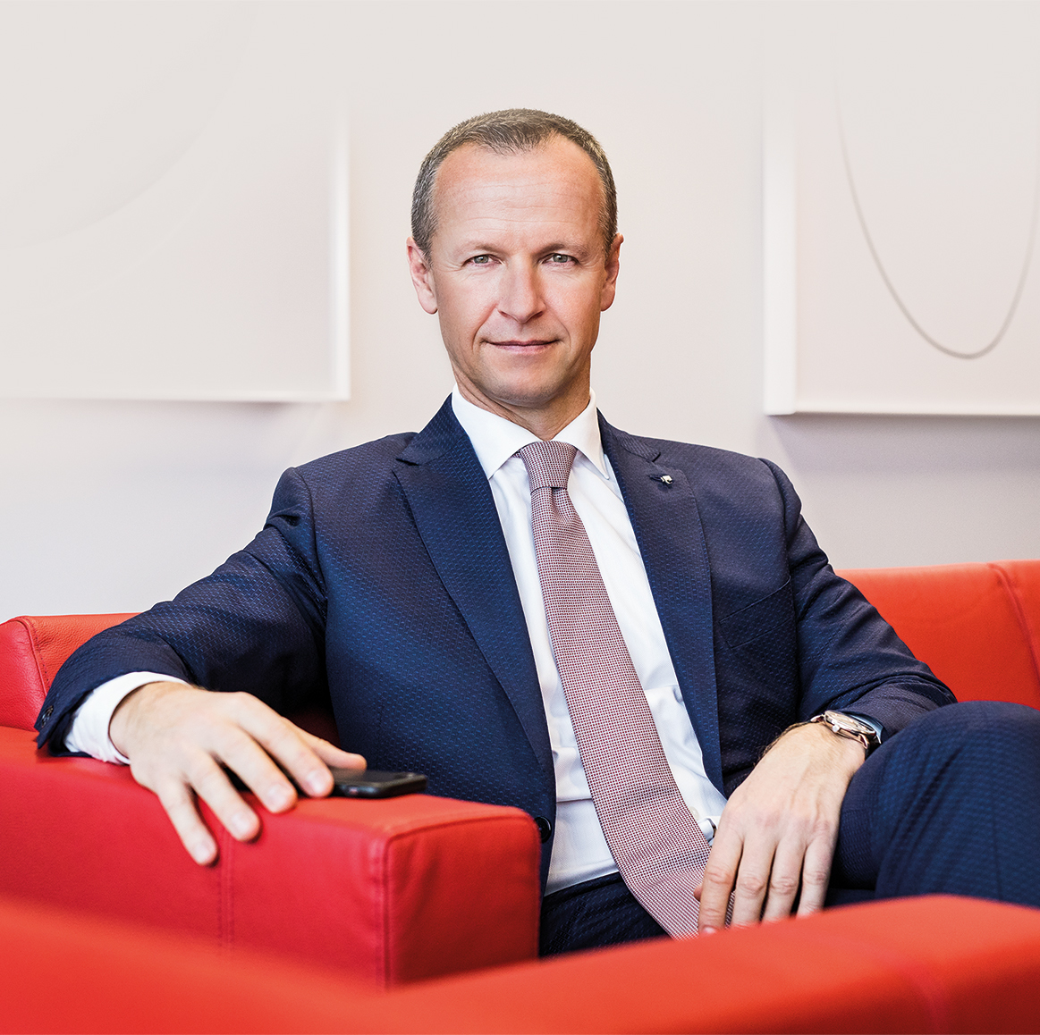
O společnosti
1998, Petr a Martin Hrubý
Finanční a realitní služby - konzultanti
2012 – nejznámější značka
Nepřetržitý růst
Nezávislost – spolupráce s 60 institucemi

Slide 4
Náplň praxe
Personální management
Vzdělávání, školení a porady
Proces příjímání a adaptace zaměstnanců
Hodnocení výkonu a principy motivace
Personální náklady
Účetnictví a finance podniku
Účetní předpisy
Základní účetní pojmy
Hospodářské operace
Daňové přiznání
Rozvaha, výsledovka, cashflow
Finanční situace podniku
Investice

Slide 5
Náplň praxe
Strategický management
Strategické cíle
Strategie týkající se zákazníků
Hodnocení podnikového prostředí
Marketing
Základní nástroje marketingového mixu
Komunikace se zákazníky, jejich udržení a získání
Ostatní činnosti – tvorba kalkulací a záznamů o obchodním jednání, organizace času, práce s MS Office, tisk a skartace

Slide 6
Zhodnocení
Rozšíření znalostí a dovedností
Kontakt s klienty a nadřízenými
Zlepšení komunikačních schopností
Zlepšení trpělivosti, samostatnosti a pečlivosti
Procvičení práce s MS Office, poznání firemních portálů
Návrh na zlepšení praxe
Méně požadavků
Lepší informovanost

Slide 7
Děkuji za pozornost

